Slide 1
Dynamik der beruflichen Arbeitsteilung in der wachsenden Stadt.
Berlin
Tagung
Ungleichheiten. Wandel der urbanen Arbeitskräfte, Warszawa, 8.10.2015
Horst Kahrs
Institut für Gesellschaftsanalyse

Slide 2
Stadt als „höchste Form“ der gesellschaftlichen Arbeitsteilung
Berlin – eine wieder Wachsende Stadt
„Trendwende“ in den Jahren 2003-2006
  Wachstum der Einwohnerzahl, seit 2006 plus 220.000 Personen.
  Hohe Mobilität, wachsender Anteil ausländischer Staatsangehöriger
  Anstieg der Erwerbstätigkeit (+ ca. 250.000 seit 2006) und Abnahme der Arbeitslosigkeit
  Ca. 300.000 Erwerbstätige pendeln/täglich wöchentlich in die Stadt, ca. 170.000 aus der Stadt hinaus.
  Entwicklung des jährlichen Arbeitsvolumens in Berlin seit 2006/7 relativ abgekoppelt von gesamtwirtschaftlichen und globalen Entwicklungen bzw. andere Art der Anbindung (Stadtstaaten).
Wichtige dynamische Sektoren: Regierungsumzug, Beratungsindustrie, Lobbyismus; Tourismus; Gesundheitswirtschaft; „Kreativwirtschaft“; Selbstständigkeit; Start-up-Szene
Folgen: Wohnungsmarkt, soziale Infrastruktur (Kindertagesstätten, Schulen), Mobilität, ungleiche sozialräumliche Entwicklung, …
Sozialer Zusammenhalt – soziale Ausgrenzung – Neuverteilung der sozialen Positionen: Beruf, Status, Selbst- und Fremdeinstufung
Notes:
Ab 2006 wächst das Jahres-Arbeitsvolumen in Berlin. Auch 2009 sinkt es nur leicht (-0,6%; Ba-Wü: -5,4%; D: -3,1%), von 2008 bis 2014: +6,1%, höchster Anstieg in D (+0,9%; Ba-Wü +0,7%, in den Bundesländern um Berlin sinkt es)

Slide 3
Urbane Arbeitsmärkte – „Urbaner Gesamtarbeiter“
Formelle/dokumentierte Arbeit: (sozialversicherungspflichtige) Arbeitnehmer; besteuerte Selbstständige
Ehrenamtliche Tätigkeit/
Gemeinswesen-Engagement
Private Hausarbeit Nachbarschaftshilfe
Illegale Arbeit
Kriminalität
Undokumentierte, informelle (bezahlte) Arbeit, zum Beispiel
Familienökonomie
„Clickworker“
Pfandsammler
Konsumtionsarbeit
Wertsetzende Arbeit
Reproduktion Gemeinwesen
Private Reproduktion
Notes:
Zum Begriff „ urbaner Gesamtarbeiter“:
„Stadt“ als ganzheitliches soziales Gebilde, welches a) getrennt ist von den unmittelbaren Produktionsmitteln (Nahrung, Rohstoff) und beständig arbeitsteilig re-produziert wird. In der Stadt hat jeder und jede einen Platz, unabhängig davon, ob er unmittelbar nützlich, produktiv oder werteschaffend ist, er ist Teil eines sozialen Organismus. Auf diese Totalität bezieht sich der Kunstbegriff „urbaner Gesamtarbeiter“ und geht somit weit über den Begriff der „gesellschaftlichen Gesamtarbeit“ hinaus.
Der Begriff richtet sich in Analogie zu Marx gegen die Grenzen der sinnlichen Wahrnehmung und spontaner Vorurteile über die gesellschaftliche Wertigkeit bestimmter Tätigkeiten und besteht darauf, dass jeder seinen Platz hat. Primär geht es also um ein „praktisch relevantes Zusammenhangsdenken“ (HKWM).
Beispiel: Pfandflaschensammler
Darüberhinaus 1: Denken von der Reproduktion des Gebildes Stadt, nicht von der Reproduktion des Kapitals her.
Darüberhinaus 2: Umwälzung der Produktivkräfte macht die Stadt zum Betrieb/Produktionsort; digitales Arbeiten von überall; kreative Reize (SAP) des sozialen Stadtraums.
Die Schichten des urbanen Gesamtarbeiters
die dokumentierte unmittelbare wertsetzende bezahlte Arbeit: direkt erfasst (sozialversicherungspflichtige Beschäftigung, unmittelbare Sozialstaatlichkeit) (Beschäftigtenstatistik) , die indirekt erfasste wertsetzende Arbeit (Selbständige, mithelfende Familienangehörige, sonstige Arbeitnehmer (Steuern, Gewerbeanmeldungen usw.) (Erwerbstätigenstatistik)
die undokumentierte (wertsetzende) bezahlte Arbeit: illegale Arbeit/Schwarzarbeit, bestimmte Tagelöhner, auch clickworker, Prostitution, (migrantische) Familienökonomie/Subsistenzökonomie.
Grauzonen zwischen beiden
Die Konsumtionsarbeit (z.B. Externalisierung betrieblicher Ablaufe auf Kunden bzw. Bürger) und die Reproduktionsarbeit oder aber: die Zeit, die für die Beschaffung und Zubereitung der Reproduktionsmittel benötigt wird
HKWM 5, 2001, Spalten 414-428: Gesamtarbeiter:
Quer zu horizontalen und vertikalen, arbeitsteiligen und hierarchischen Spaltungen und raum-zeitlichen Trennungen führt Marx den Begriff des G ein als Bezeichnung des kollektiven Akteurs der in privaten Schranken vergesellschafteten Arbeit. Als »Gedankenkonkretum« (…) hält der Begriff dazu an, Grenzen der sinnlichen Wahrnehmung und spontane Vorurteile (etwa der in der Arbeiterbewegung verbreiteten Intellektuellenfeindschaft) zu überwinden. Z.B. kann der Begriff des produktiven Arbeiters bei entwickelter gesellschaftlicher Stufenleiter der Produktion nicht ohne den des G gedacht werden. »Um produktiv zu arbeiten, ist es nun nicht mehr nötig, selbst Hand anzulegen; es genügt, Organ des G zu sein, irgendeine seiner Unterfunktionen zu vollziehn.« (…) Auch das Verhältnis von körperlicher und geistiger Arbeit, die sich »bis zum feindlichen Gegensatz« scheiden (ebd.), kann nicht ohne diesen Begriff gefasst werden. Bestimmte Funktionen, die als ›Dienstleistung‹ aufgefasst zu werden pflegen, erweisen sich als Teilfunktionen des G. Im transnationalen High-Tech-Kapitalismus, in dem bei oberflächlicher Betrachtung die Arbeiterklasse verloren gegangen ist, orientiert das Konzept auf ein praktisch relevantes Zusammenhangsdenken, in dem sich der disperse G neu zusammennimmt, tendenziell als weltweit tätiges Subjekt der »universellen Arbeit« (…).

Slide 4
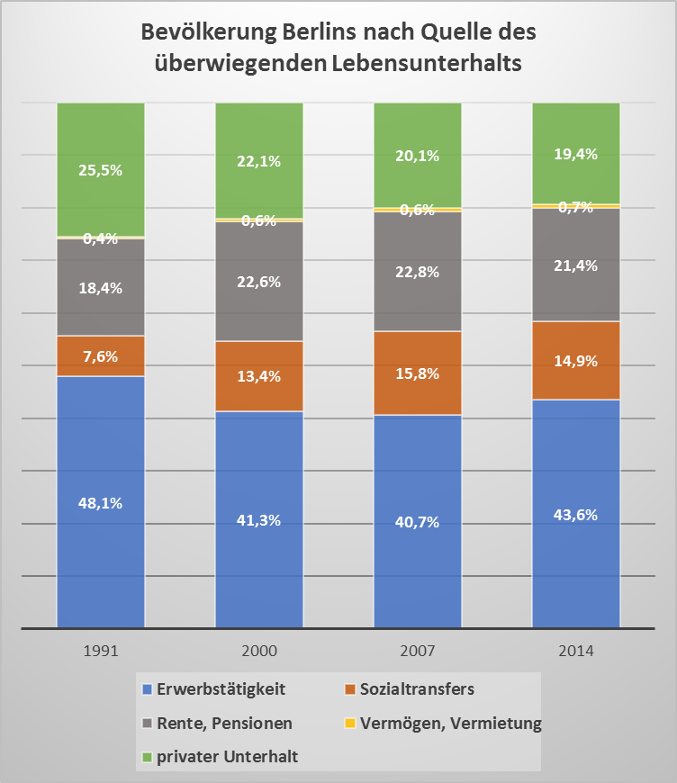
Erwerbstätigkeit und Lebensunterhalt
Notes:
Bedeutung der Haushalte und der Haushaltsstrategien: kleinste Einheit

Slide 5
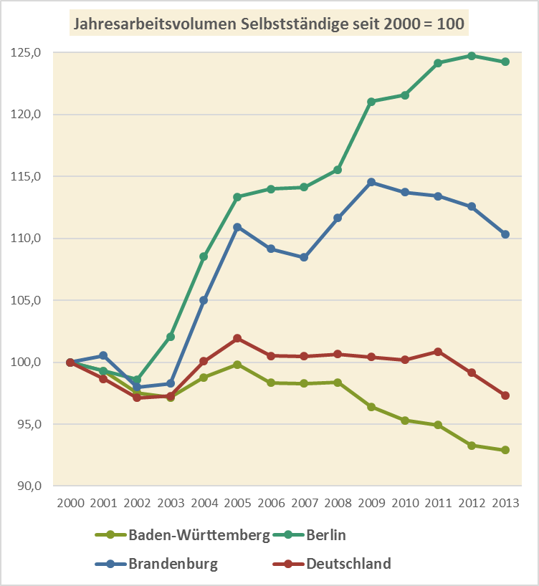
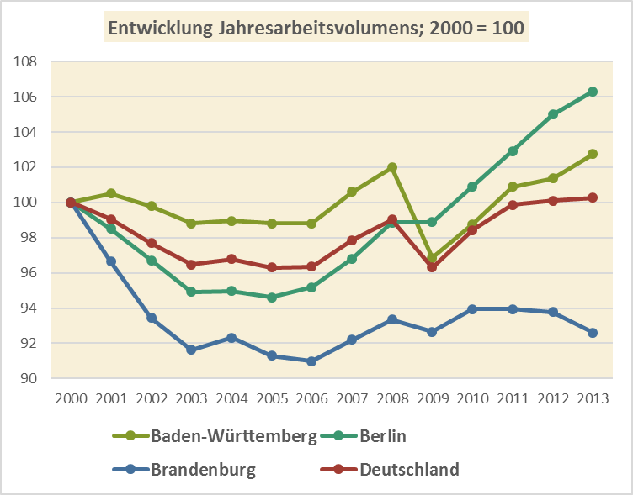
Pars pro toto: Entwicklung des Jahresarbeitsvolumens
Notes:
Rückgang bei Arbeitnehmern in Berlin 2005: 91.1; 2006 : 91.7, seit dem Anstieg, aber erstmals 2012 über dem Niveau von 2000.
Selbstständig 2000: 168.600; 2005: 207.900; 2013: 243.800 - ein Plus von ca. 50%)

Slide 6
Veränderung der Erwerbstätigenzahl nach Wirtschaftszweigen
Notes:
Ab 2006 wächst das Jahres-Arbeitsvolumen in Berlin. Auch 2009 sinkt es nur leicht (-0,6%; Ba-Wü: -5,4%; D: -3,1%), von 2008 bis 2014: +6,1%, höchster Anstieg in D (+0,9%; Ba-Wü +0,7%, in den Bundesländern um Berlin sinkt es)

Slide 7
Legende
Notes:
Ab 2006 wächst das Jahres-Arbeitsvolumen in Berlin. Auch 2009 sinkt es nur leicht (-0,6%; Ba-Wü: -5,4%; D: -3,1%), von 2008 bis 2014: +6,1%, höchster Anstieg in D (+0,9%; Ba-Wü +0,7%, in den Bundesländern um Berlin sinkt es)

Slide 8
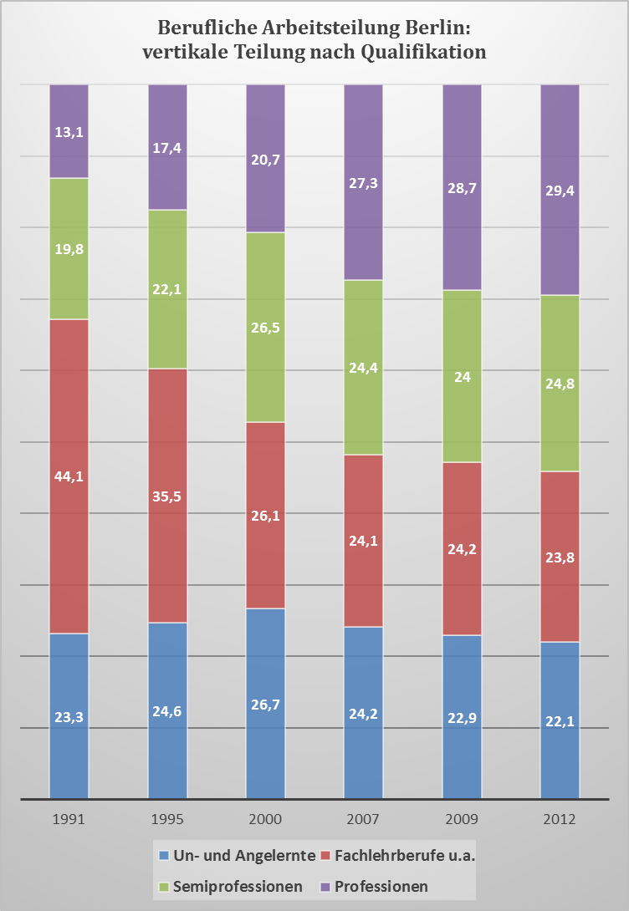
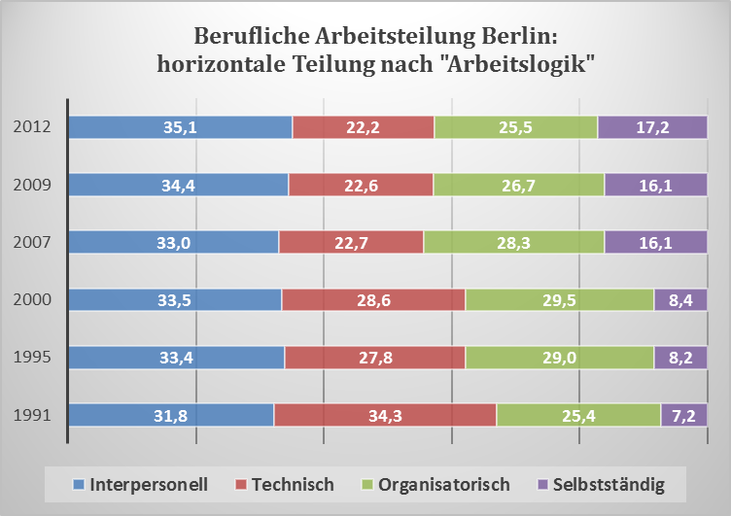
Berlin: Horizontale und vertikale Arbeitsteilung 1991 - 2012

Slide 9
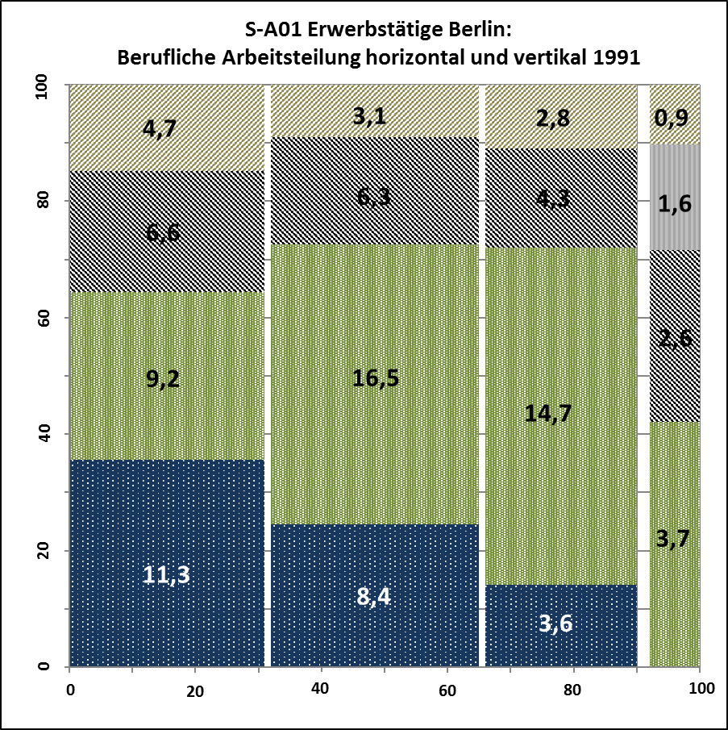
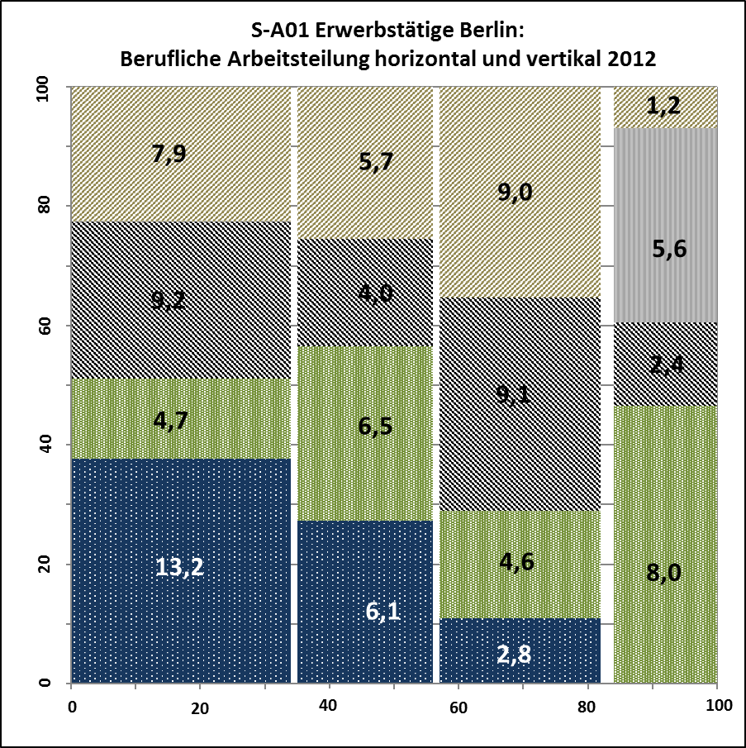
Berufliche Arbeitsteilung in Berlin 1991 und 2012

Slide 10
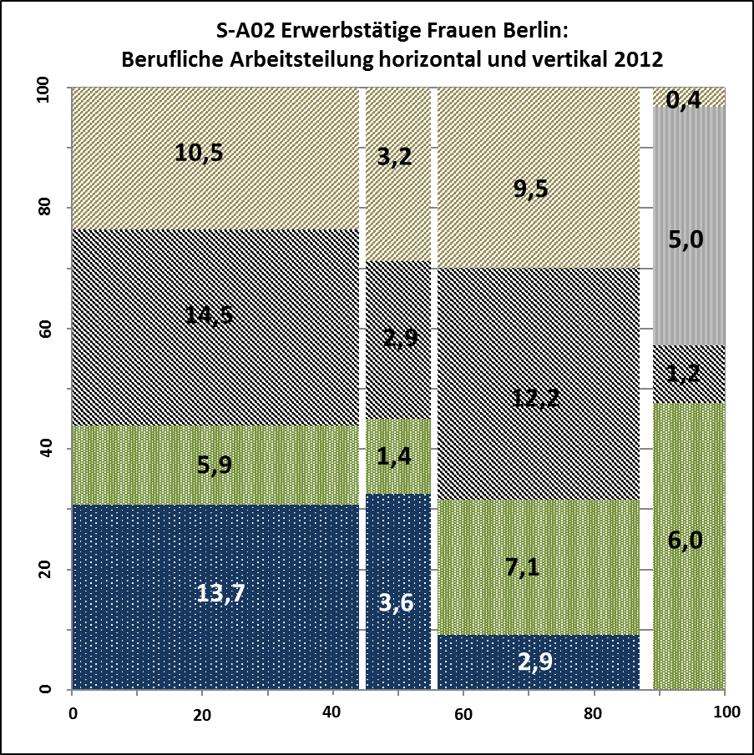
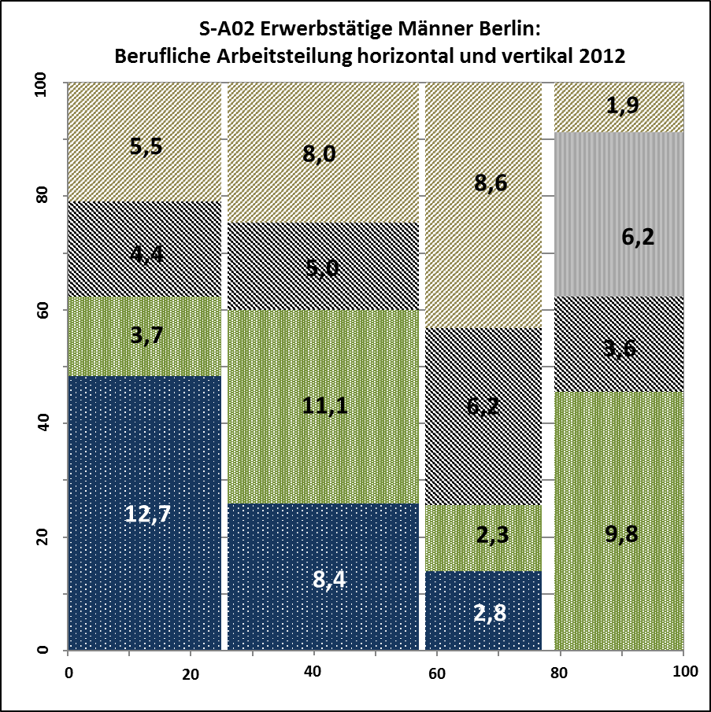
Berufliche Arbeitsteilung von Männern und Frauen 2012
Notes:
Anteil der Teilzeitarbeit
2000 2007 2009 2012
Männer 4,9 11,1 11,0 11,1
Frauen 21,8 27,7 28,0 28,3
Gesamt 12,9 18,8 19,1 19,3

Slide 11
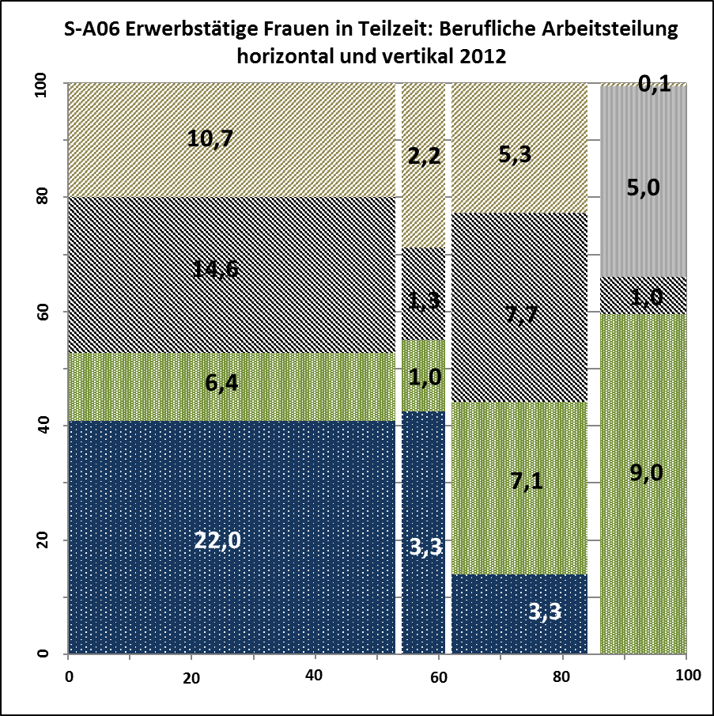
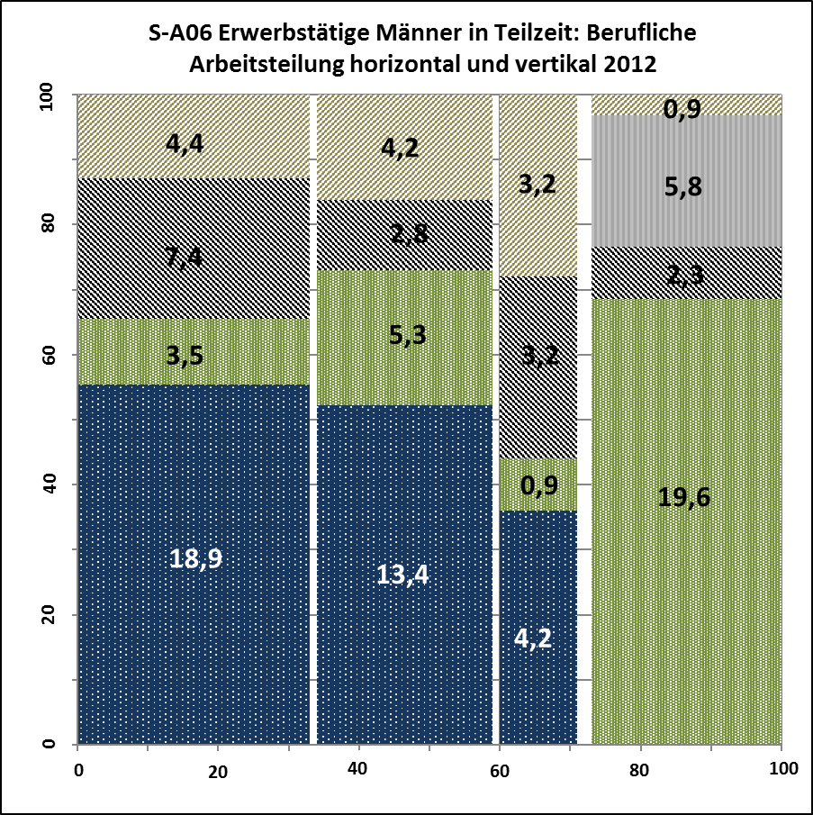
Verteilung der Teilzeitarbeit von Männern und Frauen 2012

Slide 12
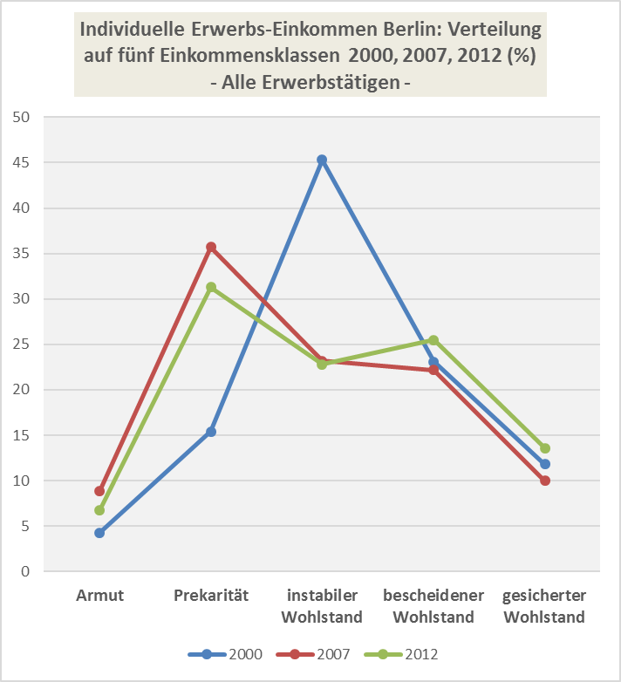
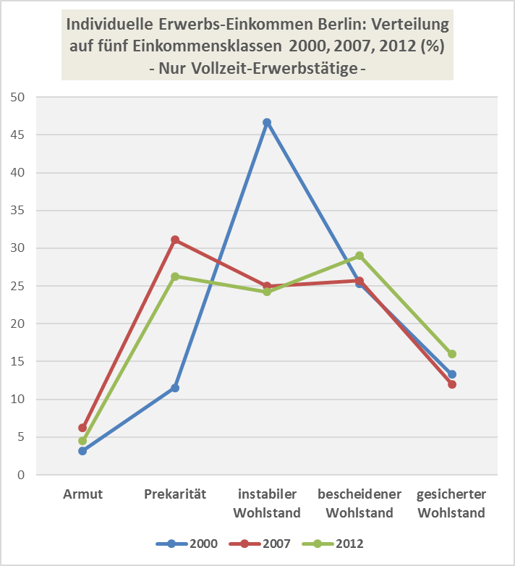
Verteilung der individuelle Erwerbseinkommen 2000 – 2007 – 2012 alle Erwerbstätigen und Vollzeit-Erwerbstätige

Slide 13
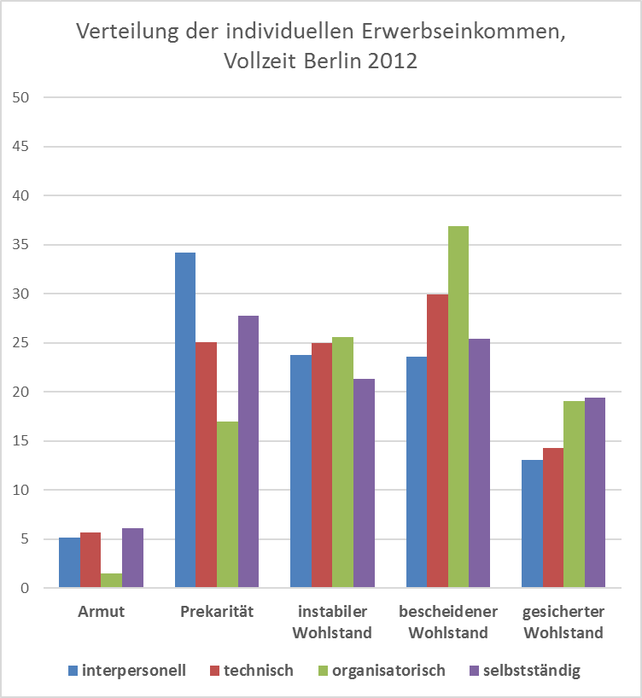
Verteilung der individuelle Erwerbseinkommen 2000 und 2012 nach „Arbeitslogik“; nur Vollzeit-Erwerbstätige

Slide 14
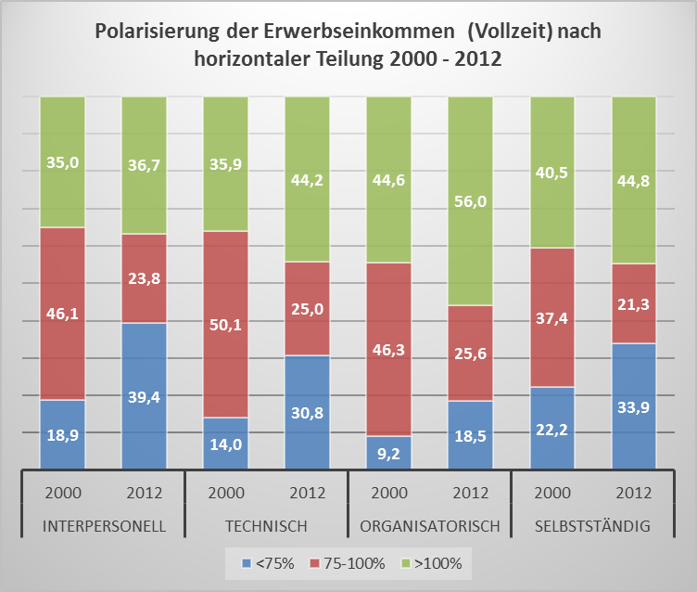
Polarisierung Vollzeiterwerbseinkommen

Slide 15
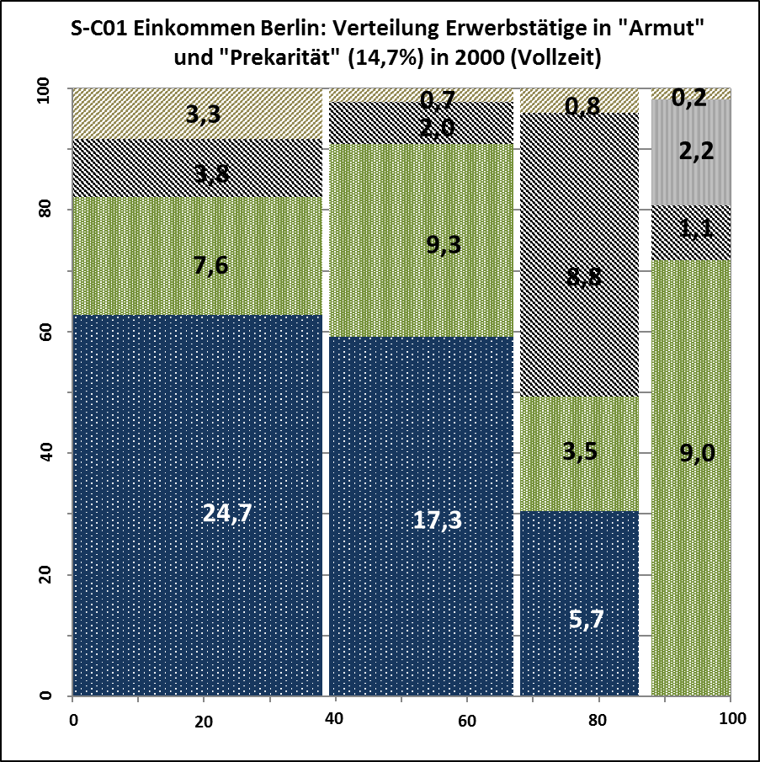
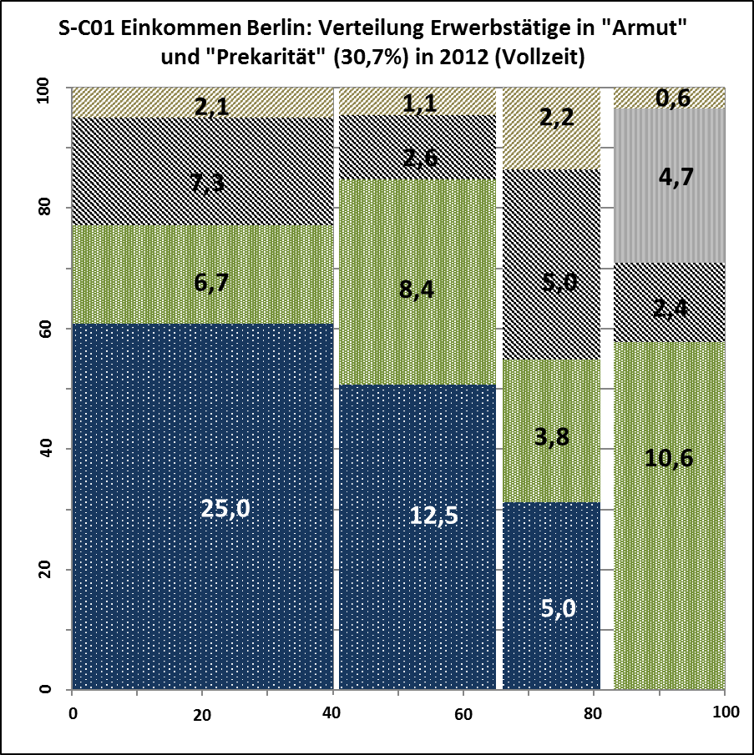
Vollzeit-Erwerbstätige in den Einkommensklassen „Armut“ und „Prekarität“
(<75% Durchschnittserwerbseinkommen) 2000 und 2012

Slide 16
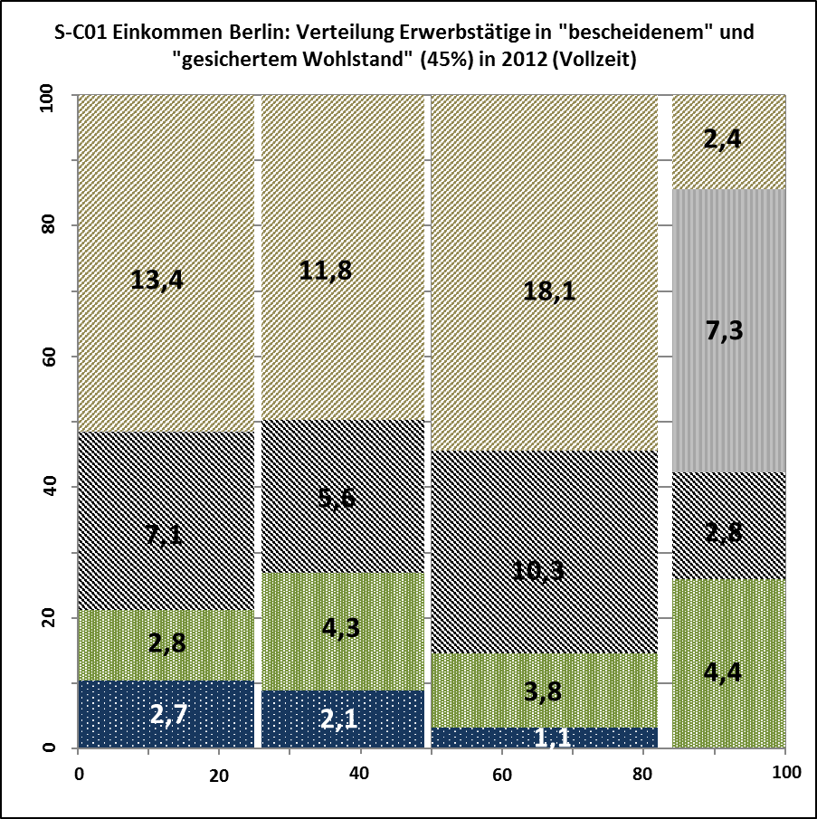
Vollzeit-Erwerbstätige in den beiden unteren (<75%) und den beiden oberen (>100%) Einkommensklassen, Berlin 2012

Slide 17
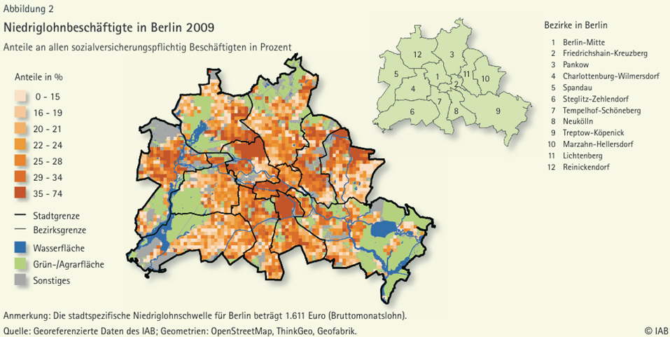
Sozialräumliche Segregation
Notes:
Sozialräumliche Segregation von Niedriglohnbeziehern in Berlin, Datenbasis 2009;
Bezugsbasis: stadtspezifische Niedriglohnschwelle, 2/3 des Medianlohns. Sozialversicherungspflichtige Beschäftigte, Prozessdaten der Bundesagentur für Arbeit (Beschäftigtenstatistik).
Geschlossene Flächen von mehreren Quadratkilometern, in denen mindestens jeder dritte Beschäftigte einen Niedriglohn bezieht gibt es in Nord-Neukölln, Teile Kreuzbergs, Wedding/Gesundbrunnen und Marzahn. Dann noch weniger verdichtet in Spandau und Reinickendorf (Ost-Teil). Entgegen der Auffassung der IAB-Autoren, dass »die frühere Teilung der Stadt kaum noch zu erkennen (ist), gilt sowohl für Neukölln, Kreuzberg, Wedding, dass es sich um die ehemaligen westberliner Bezirke im schatten der Mauer handelt. Sie unterscheiden sich, so wiederum die IAB-Autoren, in ihrer sozialen Zusammensetzung von den anderen Gebieten: stärker multikulturell geprägt, niedriges Mietniveau, niedriges Lohnniveau in den zentrumsnah gelegenen Betrieben der Gastronomie usw. sowie der sozialen Dienstleistungen. In den anderen Gebieten, vor allem Spandau und Marzahn, Reinickendorf dominierten »die Verlierer der De-Industrialisierung Berlins« (S. 4.)
Bei den untersuchten 13 Städten belegt Berlin nach Leipzig und Frankfurt den Platz mit dem dritthöchsten räumlichen Segregationsindex.
IAB KURZBERICHT 12/2014

Slide 18
Sozialräumliche Segregation und „Milieu“-Bildung
Zonen der Deindustrialisierung / verarbeitende Industrie
Zonen der „migrantischen Ökonomie“
Zonen der „creative industries“
Zonen der modernen einfachen Dienstleistungsarbeit [?]
Zonen der „modernen wachsenden Stadt“
- neue Jobs für Zuziehende (Wissenschaft, Beratungswesen, Unternehmensdienstleistungen
- Kreativwirtschaft/Start-ups: 50-75.000 Personen – der „digital native“ als neue Leitfigur wirtschaftlichen Erfolgs
  - „Fremd in der eigenen Stadt“ – an den Rand gedrängt

Slide 19
Weiter anhaltende Dynamiken
Modernes Dienstleistungsproletariat und Einkommenspolarisation als tendenzielle Polarisation nach „Arbeitslogik“
„digitale Selbstständigkeit“ – moderne Tagelöhnerei
Verzahnung mit dem Umland / Urbanisierung und Ausweitung des Stadtraumes
Digitale Produktionsweise – Stadtraum als Produktionsraum
Wachsende Flexibilität und Erwartungen an soziale Infrastruktur
Materieller und immaterieller Druck auf soziale Dienste (Gesundheit, Pflege, Erziehung …) – Anerkennungs- und Aufwertungskämpfe
Sozialräumliche Segregation und neue (ethnisierte) Teil-Arbeitsmärkte
Entwicklungsmodell „Berlin“ und Transformation des deutschen Exportmodells:
„Start ups“ statt „industrieller Hardware“?
Notes:
Heiko Geiling zu Stadtsoziologie und lokale Politikforschung: „Doch richtet sich trotz aller Differenzen in den theoretischen und methodischen Zugängen zur Stadt das gemeinsame Erkenntnisinteresse auf die Erklärung des Verhältnisses von Gesellschaft und Politik. Denn nach wie vor stellt Stadt bzw. Großstadt einen herausragenden Ort der Vergesellschaftung dar und verkörpert damit die jeweilige Rationalität von Gesellschaft und ihrer sich wandelnden Strukturen und Beziehungsverhältnisse. Als Verkörperung sozialen Strukturwandels ist Stadt gekenntzeichnet von Differenzen, Ungleichzeitigkeiten und Widersprüchen, die als vielfältige Phänomene städtischen Lebens letztlich immer wieder auf den jeweiligen Status gesellschaftlich-politischer Entwicklung verweisen.“ S. 335

